Slide 1
Chapitre 12: corps pur et ses caractéristiques

Slide 2
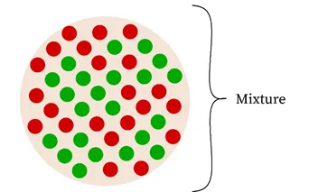
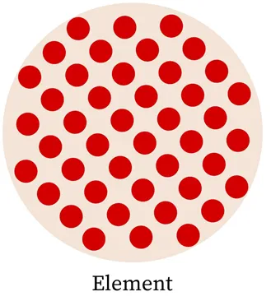
I- Qui ce qu’un corps pur ?
Mélange
Corps pur

Slide 3
I- Quls sont les propropriétés d’un corps pur?
La température lors d’un changement d’état
L’eau distillée
Temps (min) | 0 | 5 | 10 | 15 | 20 | 25 | 30 | 40 | 50
Température (⁰C) | 20 | 50 | 75 | 100 | 101 | 102 | 103 | 120 | 150
L’eau + Sel
Temps (min) | 0 | 5 | 10 | 15 | 20 | 25 | 30 | 40 | 50
Température (⁰C) | 20 | 50 | 75 | 100 | 105 | 110 | 115 | 150 | 200

Slide 4
Conclusion
Lors d'un changement d'état d'un corps pur, la température reste constante, mais pour un mélange, elle varie.

